Slide 1
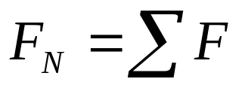
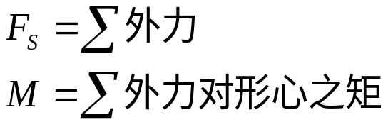
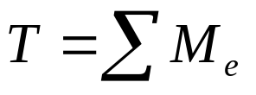
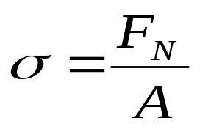
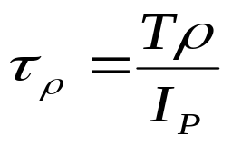
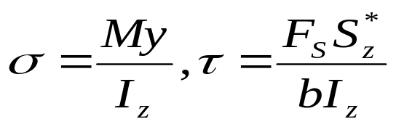

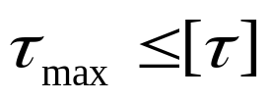
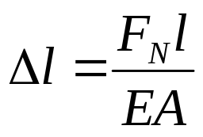
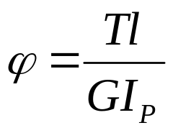
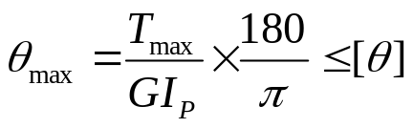

一、基本变形
拉伸与压缩
扭转
弯曲
外力
内力
应力
强度条件
,
变形
1、积分法
2、叠加法
刚度条件

Slide 2
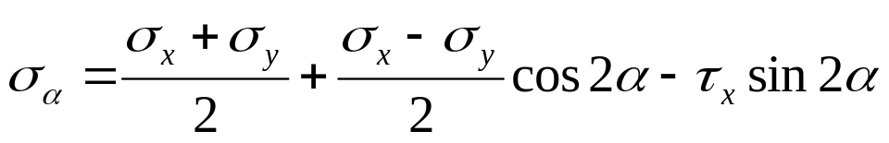
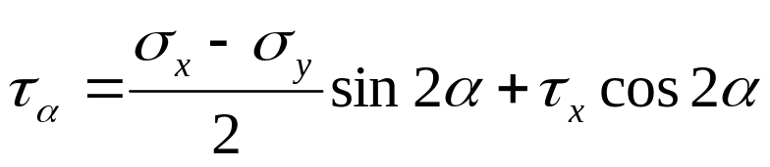
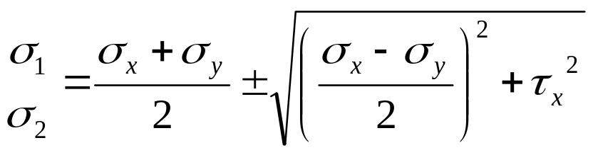
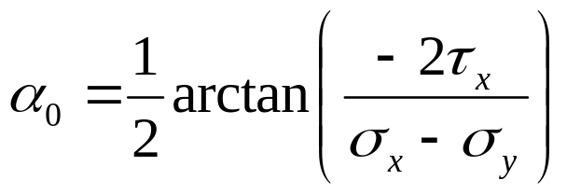
二、应力状态分析.强度理论
1、一点处的应力状态
2、平面应力状态分析
（1）斜截面上的应力
（2）主平面和主应力

Slide 3
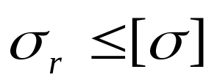
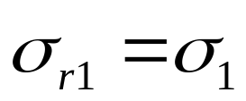
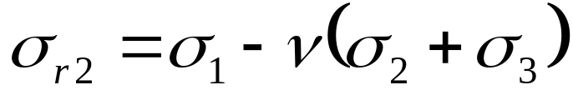
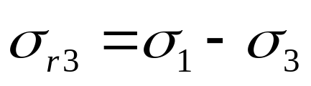
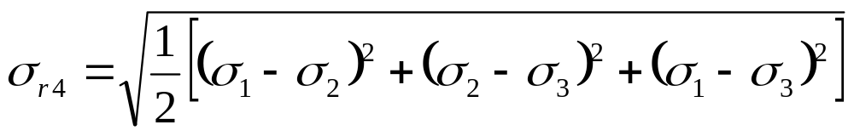
3、四个常用强度理论
强度理论的统一形式：
第一强度理论：
第二强度理论：
第三强度理论：
第四强度理论：

Slide 4
三、组合变形
1、组合变形解题步骤
①外力分析：外力向形心简化并沿主惯性轴分解；
②内力分析：求每个外力分量对应的内力图，确定危险面；
③应力分析：画危险面应力分布图，叠加；
④强度计算：建立危险点的强度条件，进行强度计算。

Slide 5
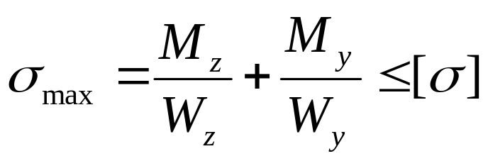
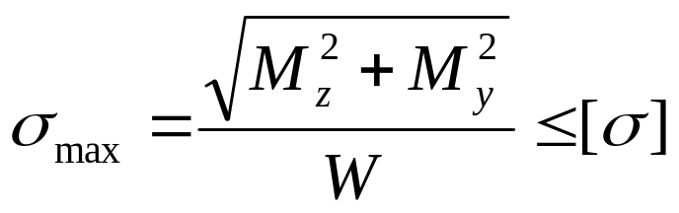
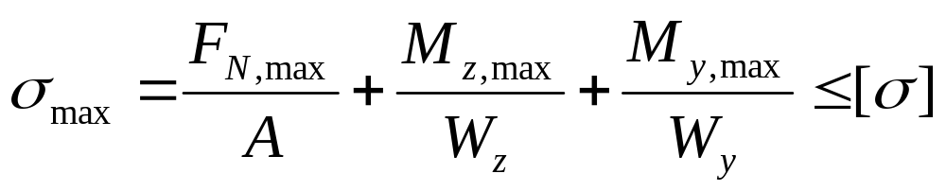
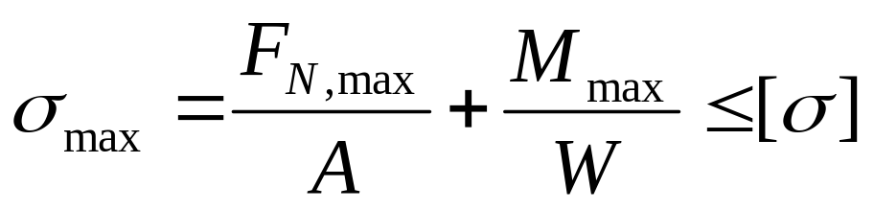
2、两相互垂直平面内的弯曲
有棱角的截面
圆截面
3、拉伸（压缩）与弯曲
有棱角的截面
圆截面

Slide 6
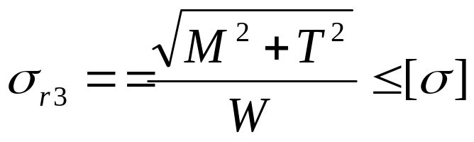
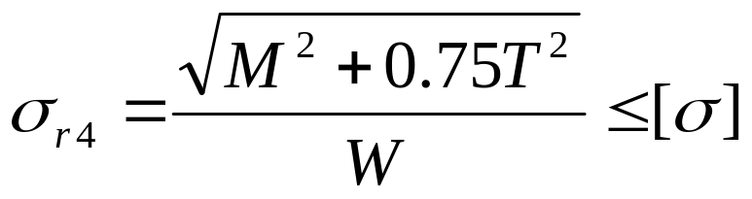
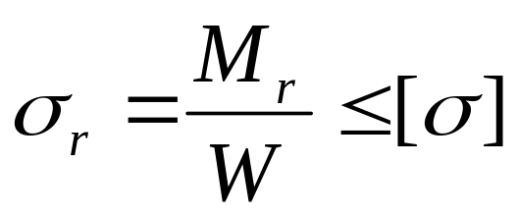
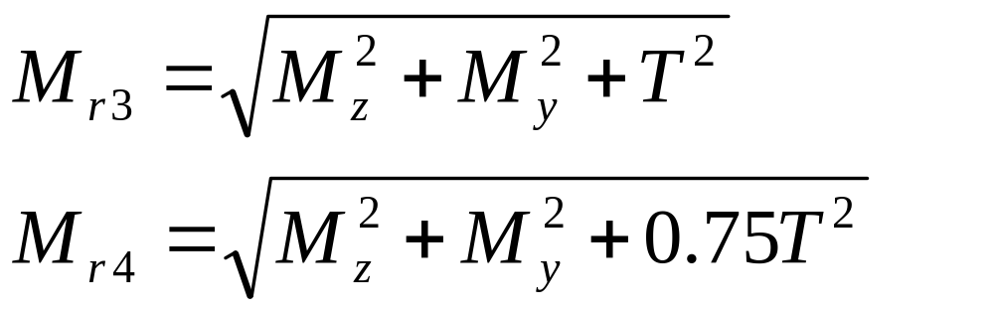
4、弯曲与扭转
统一形式：

Slide 7
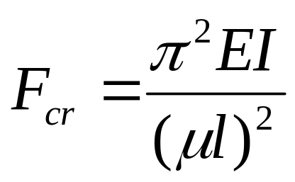
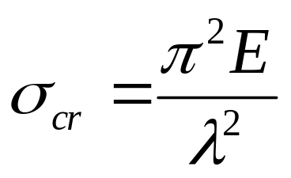

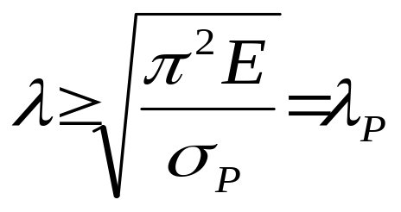
四、压杆稳定
1、压杆稳定的概念
2、细长压杆临界力的欧拉公式
或
3、欧拉公式的应用范围

Slide 8
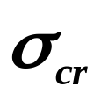


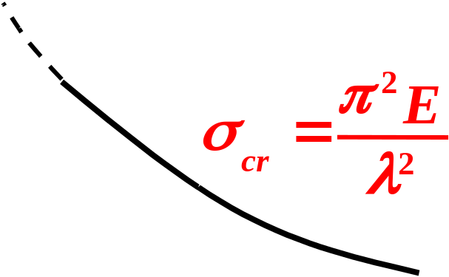

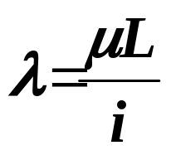
4、中小柔度杆的临界应力计算与临界应力总图
λ
λ
s
P
σ
−
a
π
2
E
=
s
=
b
σ
P

Slide 9
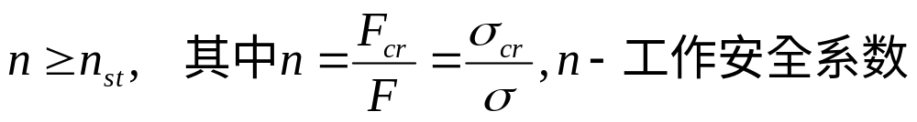
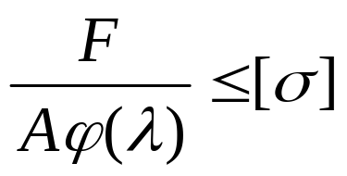
5、压杆的稳定条件
（1）安全系数法：
（2）稳定系数法：

Slide 10
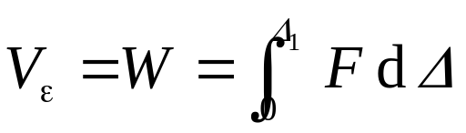
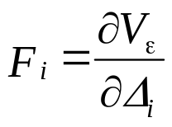
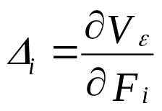
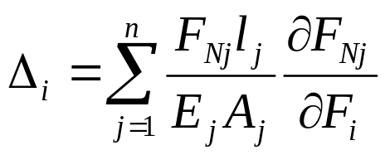
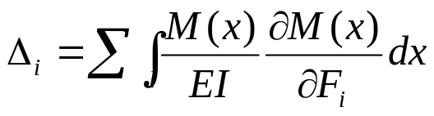
五、能量法
1、应变能•余能
应变能
2、卡氏定理
卡氏第一定理
卡氏第二定理
桁架结构
梁与刚架结构

Slide 11
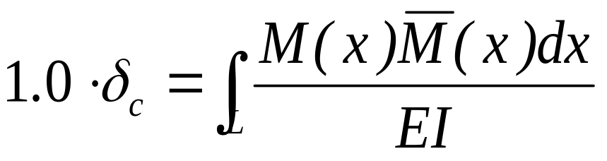
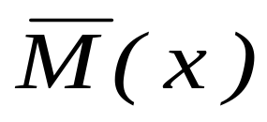
莫尔积分法又称单位载荷法。
M(x) ：实际载荷引起的弯矩；
：单位载荷引起的弯矩。

Slide 12

3、用能量法解超静定系统
用能量法解超静定系统的步骤：
（1）解除多余约束，基本静定系；
（2）建立变形协调条件；
（3）用能量原理建立物理关系，得补充方程；
（4）求解补充方程；
（5）进行其他计算。

